Slide 1
Podstawy cyfrowego przetwarzania sygnałów (DSP)

Slide 2
Ćwiczenie 13
Ćwiczenie polega na użyciu kodera / dekodera audio (coder / decoder - CODEC) na płycie DE1-SoC.
Ćwiczenie polega na
  podłączeniu mikrofonu do kodeka audio w celu zapewnienia dźwięku wejściowego,
  zmiany odbieranego dźwięku,
  odfiltrowania szumów,
  a następnie odtworzenia powstałego dźwięku przez głośniki / słuchawki.
Oprócz płyty głównej z serii DE potrzebujesz mikrofonu i głośników lub słuchawek.

Slide 3
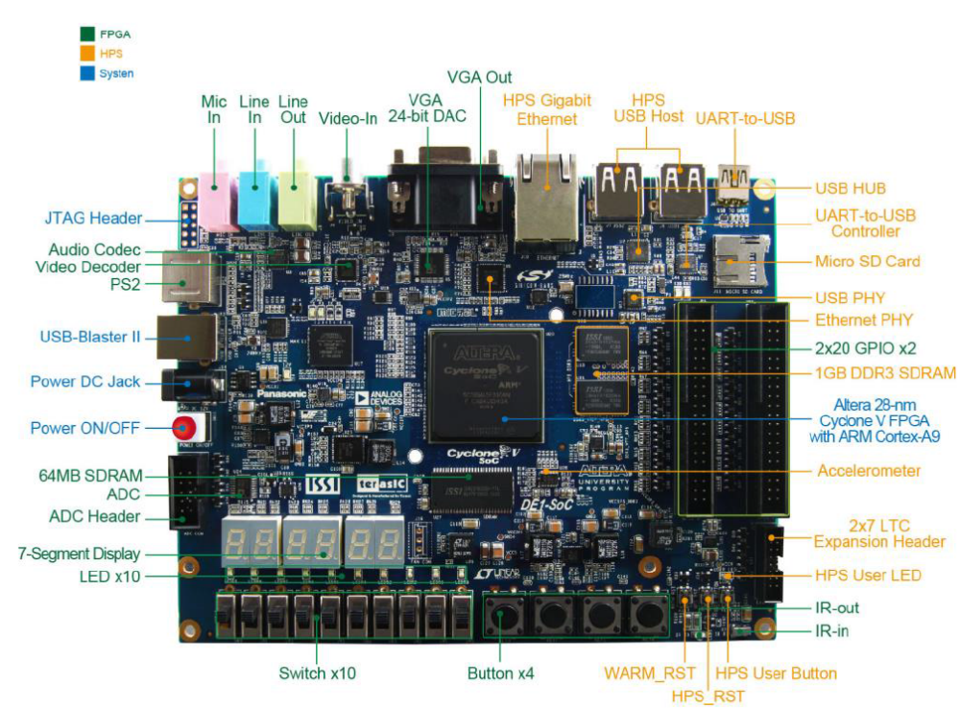

Slide 4
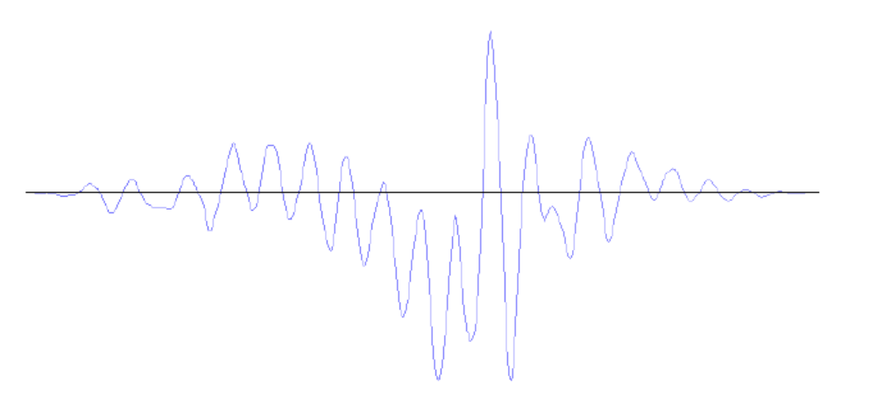
Podstawy
Dźwięki, takie jak mowa i muzyka, są sygnałami, które zmieniają się z czasem.
Amplituda sygnału określa głośność, z jaką słyszymy dźwięk.
Zmieniając sygnał w czasie, określa się rodzaj dźwięków, które słyszymy.
Na przykład dźwięk "ah" jest reprezentowany przez kształt fali pokazany na rys. 1.
Rys. 1: Waveform dla dźwięku ‘ah’

Slide 5
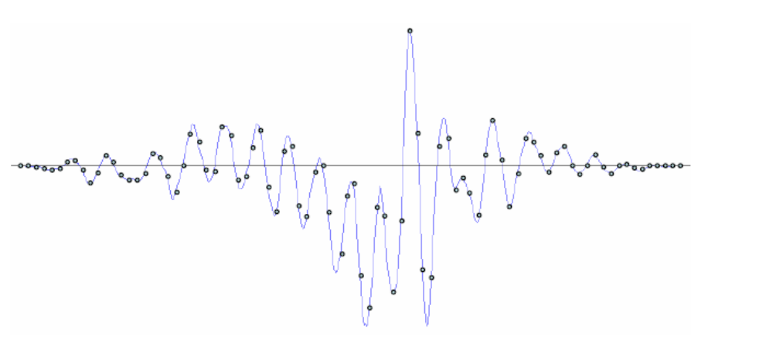
Waveform to sygnał analogowy, który można zapisać cyfrowo za pomocą stosunkowo małej liczby próbek, które reprezentują wartości analogowe w określonych punktach czasowych.
Proces tworzenia takich sygnałów cyfrowych nazywany jest próbkowaniem.
Rys. 2: Wybrany kształt fali dźwięku "ah"

Slide 6
Kodek audio (audio CODEC)
Punkty na rys. 2 opisują wybrany kształt fali.
Wszystkie punkty są rozmieszczone równomiernie w czasie i śledzą oryginalny przebieg.
Płyty DE1-SoC są wyposażone w kodek audio (audio CODEC), zdolny do próbkowania dźwięku z mikrofonu i wykorzystania go jako wejścia do układów.
Domyślnie CODEC dostarcza 48000 próbek na sekundę, co jest wystarczające do dokładnego odwzorowania dźwięków słyszalnych.
Ćwiczenie obejmuje projekt kilku układów, które pobierają dane wejściowe z mikrofonu za pośrednictwem CODECa, nagrywają i przetwarzają te dane audio, a następnie odtwarzają je za pomocą głośników.

Slide 7
Aby uprościć zadanie, prosty system, który może nagrywać i odtwarzać dźwięki na płycie z serii DE, jest dostarczany jako "zestaw startowy".
Układ pokazany na rys. 3, zawiera generator zegara, interfejs audio CODEC i moduły konfiguracji audio / wideo.
Ten interfejs jest uproszczoną wersją University Program Audio IP Core, który jest dostępny na stronie internetowej Intel’s FPGA University Program.

Slide 8
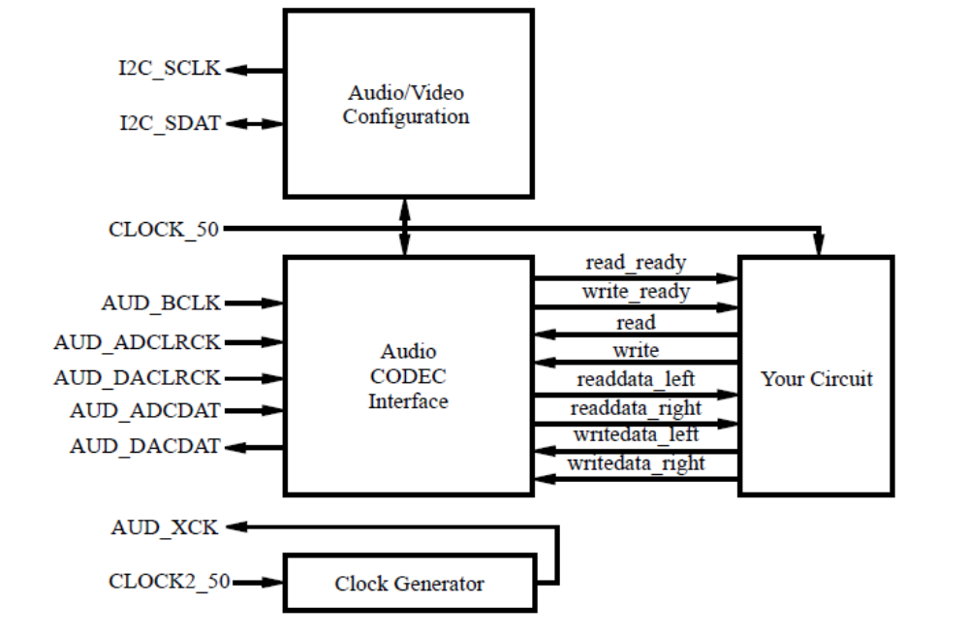
Rys. 3: System audio do omawianego ćwiczenia

Slide 9
Opis rys. 3
Lewa strona rysunku 3 pokazuje wejścia i wyjścia systemu.
Te porty wejścia / wyjścia zapewniają wejścia zegara, a także podłączają CODEC AUDIO i moduły konfiguracji audio / video do odpowiednich urządzeń peryferyjnych na płytach Intel DE1-SoC.
Na środku rysunku pokazano grupę sygnałów do i z modułu interfejsu AUDIO CODEC.
Sygnały te pozwalają układowi pokazanemu po prawej stronie na rejestrowanie dźwięków z mikrofonu i odtwarzanie ich przez głośniki.

Slide 10
Funkcjonowanie systemu
System działa w następujący sposób. Aby zresetować konfigurację audio / video, rozpoczyna się sekwencja autonicjalizacji.
Sekwencja ustawia urządzenie audio na wejście demonstracyjne mikrofonu z częstotliwością 48 kHz i wyprowadzanie sygnału przez głośniki na tej samej częstotliwości.
Po zakończeniu automatycznej inicjalizacji CODEC AUDIO rozpoczyna odczytywanie danych z mikrofonu 48 000 razy na sekundę i wysyła je do rdzenia interfejsu AUDIO CODEC w systemie.
Następnie jak otrzymano próbkę, jest ona przechowywany w buforze o 128 elementach w rdzeniu interfejsu AUDIO CODEC.
Pierwszy element bufora jest zawsze widoczny na wyjściach readdata_left i readdata_right, gdy ustawiony jest sygnał read_ready.
Następny element można odczytać, ustawiając sygnał odczytu, który pobiera bieżącą próbkę, a nowa próbka pojawia się jeden lub więcej cykli zegara później, jeśli ustawiony jest sygnał read_ready.

Slide 11
Aby wyprowadzić dźwięk przez głośniki, wykonywana jest podobna procedura.
Twój układ powinien obserwować sygnał write_ready, a jeśli potwierdzono zapis próbki, AUDIO CODEC dostarcza go na wejściach writedata_left i write-data_right i jest on potwierdzany przez sygnał zapisu.
Ta czynność przechowuje próbkę w wewnętrznej części bufora interfejsu AUDIO CODEC, która wyśle​próbkę do głośników we właściwym czasie.
Pakiet startowy zawierający ten projekt stanowi część tego ćwiczenia.

Slide 12
Część I
W tej części ćwiczenia należy wykonać prostą modyfikację w dostarczonym układzie pakietu startowego, aby przesłać dane wejściowe z mikrofonu do głośników.
Należy zachować ostrożność, aby odczytywać dane i zapisywać dane w interfejsie AUDIO CODEC tylko wtedy, gdy ustawione są gotowe sygnały.
Zadanie 1. Prześlij dane wyjściowe kodeka na jego wejście. Skompiluj układ i załaduj go do płyty Intel DE1-SoC. Podłącz mikrofon i głośniki do portów Mic i Line Out płyty i mów do mikrofonu, aby usłyszeć swoją wypowiedź poprzez głośniki.

Slide 13
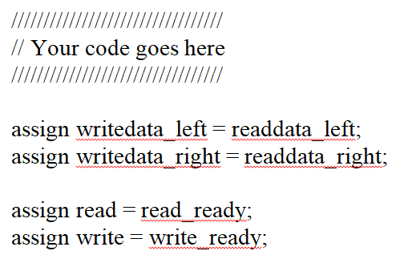
Rozwiązanie:

Slide 14
Część II
W tej części dowiesz się o sposobie przetwarzania sygnału podstawowego, znanego jako filtrowanie.
Filtrowanie to proces korekcji sygnału, na przykład usuwanie szumów.
Szum w fali dźwiękowej jest reprezentowany przez małe, ale częste zmiany amplitudy sygnału.
Prostym układem logicznym, który realizuje zadanie filtrowania szumów, jest filtr uśredniający o skończonej odpowiedzi impulsowej (FIR).
Schemat filtra przedstawiono na rys. 4.

Slide 15
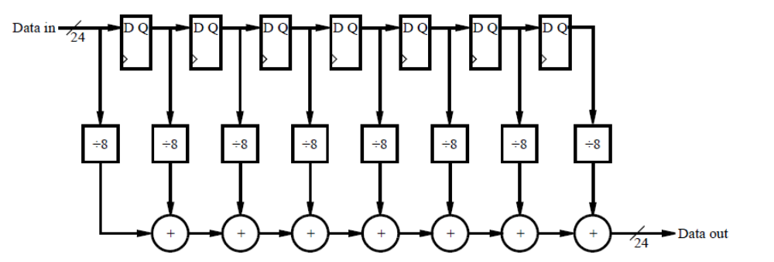
Rys.4. Prosty filtr uśredniający FIR

Slide 16
Filtr uśredniający, podobny do filtra pokazanego na rys. 4, usuwa szumy z dźwięku, uśredniając wartości sąsiednich próbek.
W tym przypadku usuwa niewielkie odchylenia dźwięku, obserwując zmiany w sąsiednich 8 próbkach.
Podczas korzystania z mikrofonów niskiej jakości ten filtr powinien usuwać zakłócenia powstające podczas mówienia do mikrofonu, dzięki czemu dźwięk mowy będzie wyraźniejszy.
Musisz zaimplementować układ, który pokazano na rys. 4, aby przetworzyć dźwięk z mikrofonu i wyprowadzić przefiltrowany dźwięk przez głośniki.
Czy zauważasz jakąkolwiek różnicę między jakością dźwięku w tej części w porównaniu do pierwszej części ćwiczenia?
Uwaga: Możesz zastosować wysokiej jakości mikrofon z funkcją redukcji szumów. W takich okolicznościach prawdopodobnie nie będzie słychać żadnego efektu korzystania z tego filtra. Jeśli tak, sugerujemy wprowadzenie szumu do dźwięku, dodając wyjście układu z rys. 5 do próbki wyprodukowanej przez CODEC AUDIO.

Slide 17
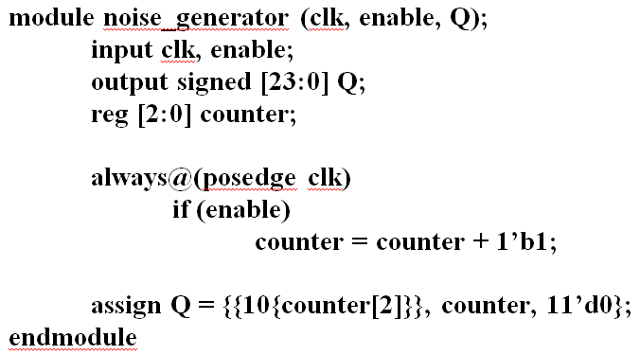
Rys.5. Układ generacji szumu
Ten układ to prosty licznik, którego wartość należy interpretować jako wartość ze znakiem.
Układ musi być zsynchronizowany z zegarem 50 MHz, a sygnał zezwolenia musi być kontrolowany przez poziom wysoki, kiedy moduł AUDIO CODEC może zarówno wyprodukować, jak i przyjąć nową próbkę.

Slide 18
Aby usłyszeć efekt generatora szumów, dodaj wartości wytwarzane przez układ do każdej próbki audio z CODEC AUDIO w układzie w części I.

Slide 19
Zadanie 2.
Dodaj generator szumu do sygnału wejściowego.
Ustaw odpowiednią wartość szumu przy pomocy zmiany szerokości i miejsca bitów licznika w sygnale szumu.
Wykonaj symulację.
Zaprojektuj jednostkę sterującą generatorem szumu i sygnałami sterującymi AUDIOCODECa (read, write).
Szum ma być włączany przełacznikiem SW0.

Slide 20
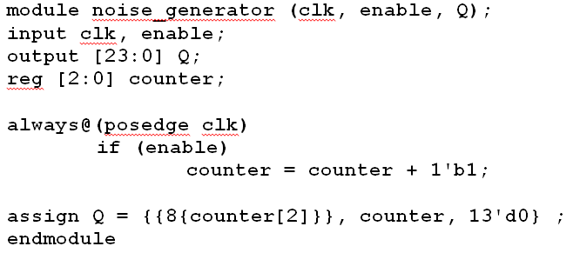
Rozwiązanie
Zmodyfikowany generator (przesunięto w lewo wartość licznika w celu uzyskania wyższej amplitudy szumu).

Slide 21
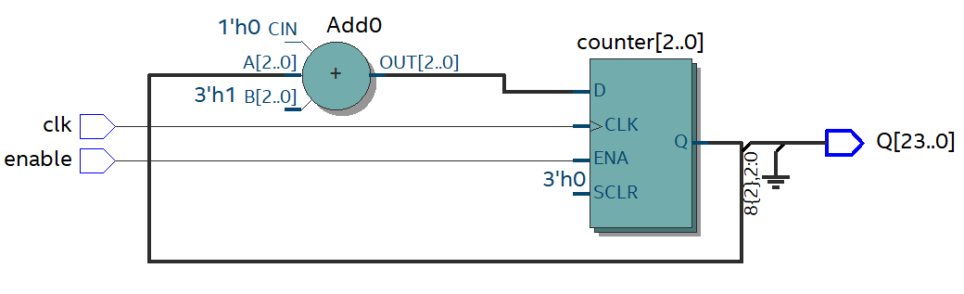
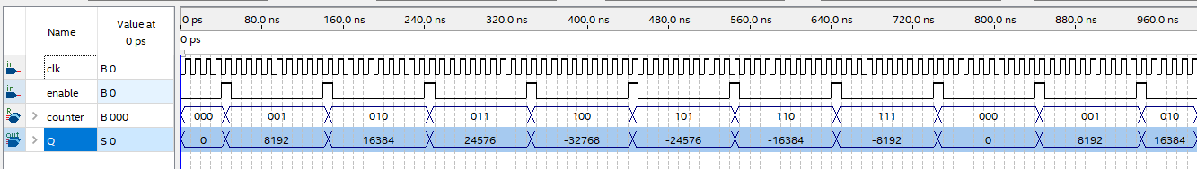
Wyniki syntezy i symulacji

Slide 22
Jednostka sterująca
Jednostka jest automatem mającym 5 stanów:
START – stan początkowy, oczekiwanie na sygnał read_ready
READDATA – generacja sygnału read_ena
NOISEADD – generacja sygnału noise_ena właczającego generator szumu dla próbki
WAITFORWRITE – oczekiwanie na sygnał write_ready
WRITEDATA – generacja sygnału write_ena.
Sygnał wejściowy noise_on jest wartością z przełącznika SW0.

Slide 23
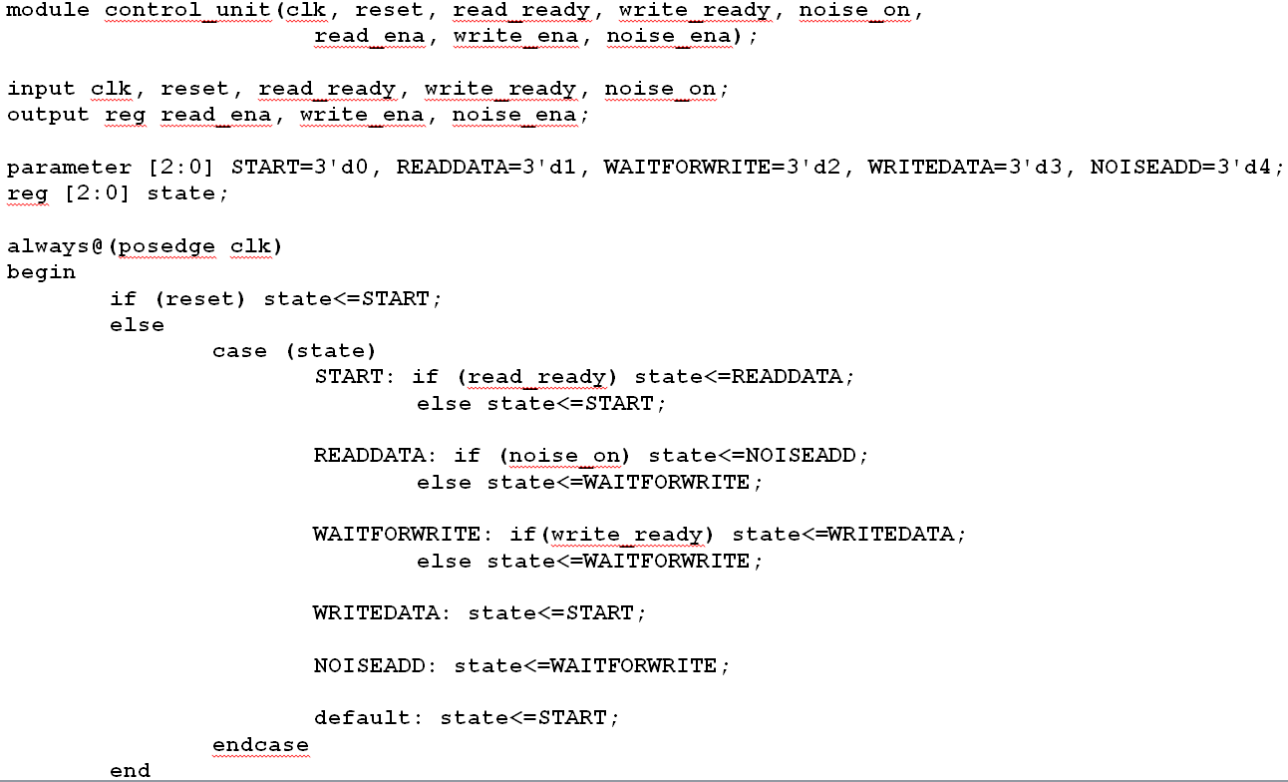
Jednostka sterująca

Slide 24
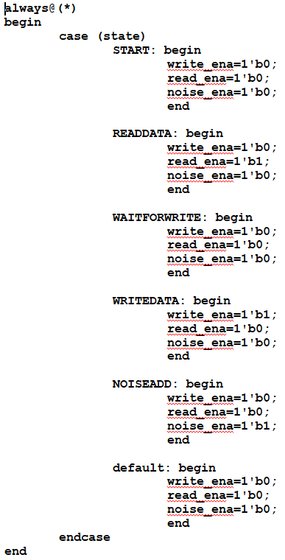
Jednostka sterująca

Slide 25
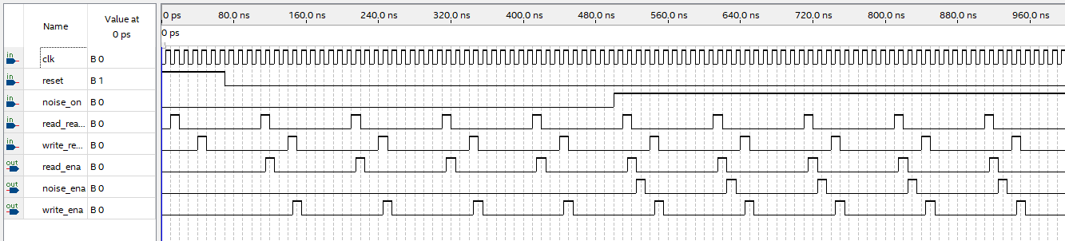
Symulacja jednostki sterującej

Slide 26
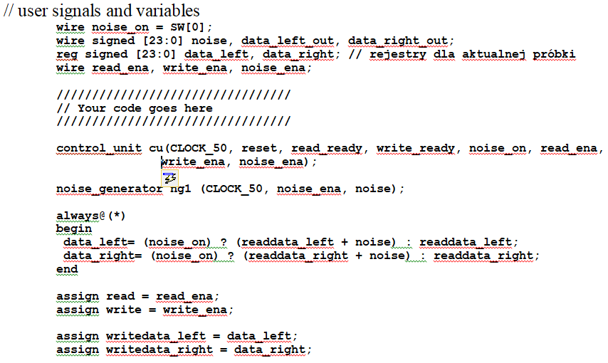
Moduł nadrzędny (logika)

Slide 27
Zadanie 3
Zaimplementuj filtr cyfrowy uśredniający z 8 próbek.
Wykonaj symulację.
Sprawdź jego działanie dla sygnału przed i po dodaniu szumu z generatora (przełącznik SW0) z zadania 2.
Dodaj do jednostki sterującej funkcję sterowania sygnałem włączenia filtru przełącznikiem SW1.

Slide 28
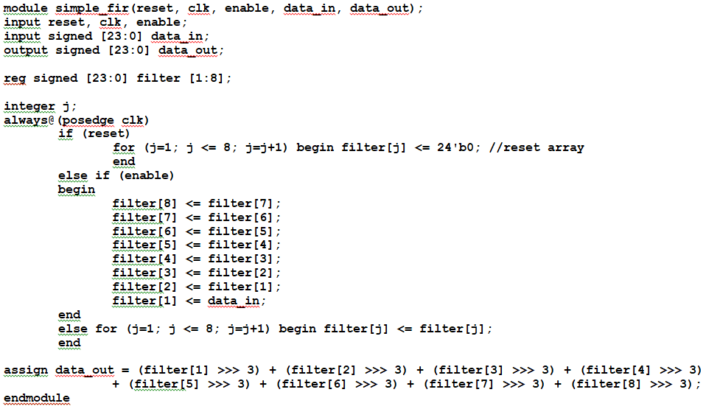
Rozwiązanie

Slide 29
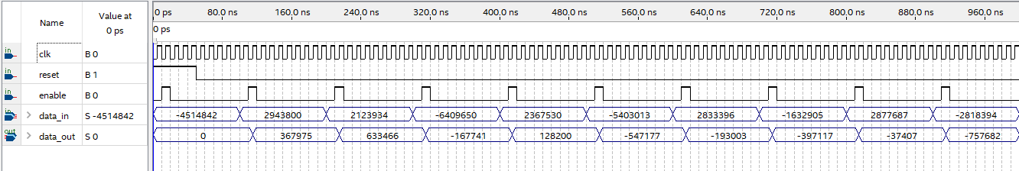
Komentarz: Wejście Data in z rysunku 4 jest zaimplementowane jako rejestrowe (filter[1]), aby na wyjściu nie pojawiały się błędne wyniki pośrednie.
Symulacja:
Jak widać wartość data_out jest średnią 8 poprzednich wartości data_in (uwzględniając data_in = 0 dla pierwszych 7 wartości).

Slide 30
Jednostka sterująca
Jednostka jest automatem mającym 6 stanów:
START – stan początkowy, oczekiwanie na sygnał read_ready
READDATA – generacja sygnału read_ena
NOISEADD – generacja sygnału noise_ena właczającego generator szumu dla próbki
FILTERPROC – generacja sygnału filter_ena właczającego filtr dla próbki
WAITFORWRITE – oczekiwanie na sygnał write_ready
WRITEDATA – generacja sygnału write_ena.
Sygnał wejściowy noise_on jest wartością z przełącznika SW0, a sygnał filter_on – z przełącznika SW1.

Slide 31
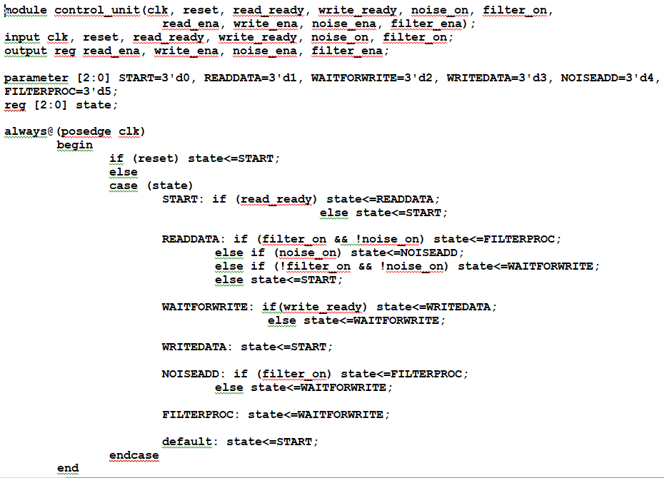

Slide 32
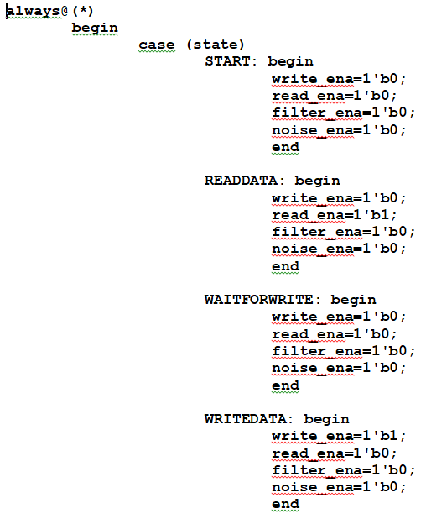

Slide 33
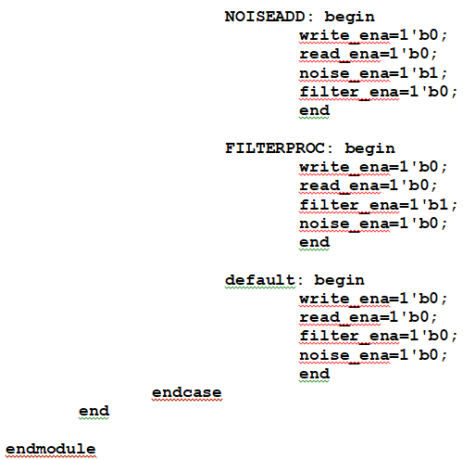

Slide 34
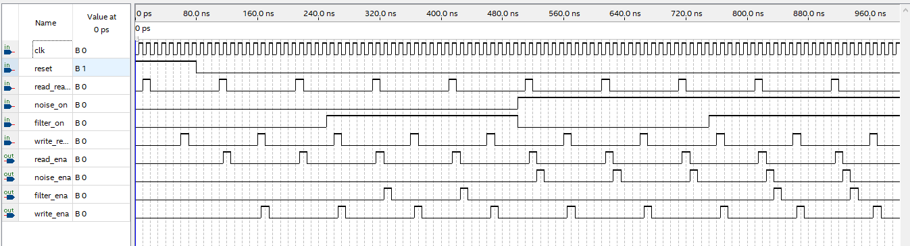
Symulacja jednostki sterującej

Slide 35
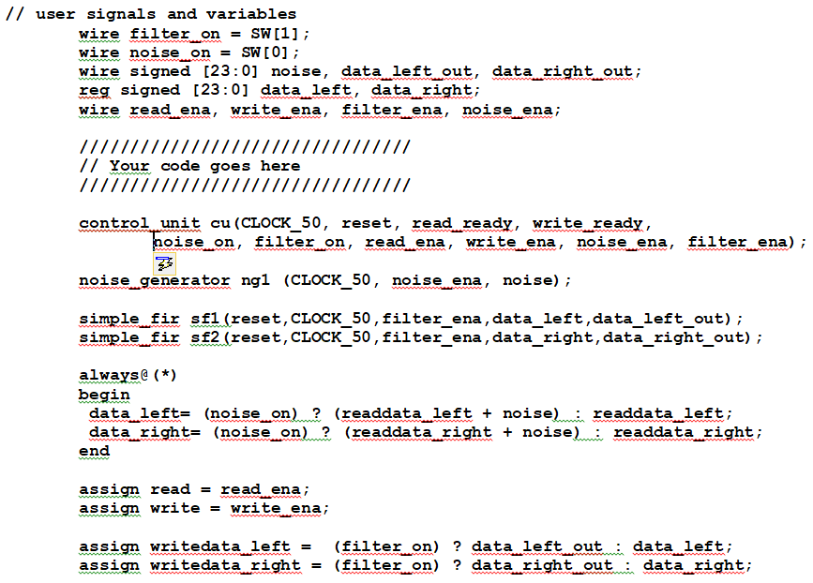
Moduł nadrzędny (logika)

Slide 36
Część III
Realizacja filtra uśredniającego w części II, może być skuteczna w usuwaniu części szumu wytwarzanego przez generator szumu.
Jednakże, jeśli mikrofon jest słabej jakości, albo zwiększymy szerokość licznika generatora szumu, filtr z drugiej części będzie niewystarczający, aby usunąć szum.
Powodem tego jest to, że filtr z drugiej części, obserwuje tylko bardzo krótki okres czasu, podczas którego zmienia się kształt fali dźwiękowej.
Można to poprawić, tworząc większy filtr, biorąc średnią liczbę kolejnych próbek.
W tej części, należy poeksperymentować z wielkością filtra do określenia liczby próbek, w których trzeba uśrednić wejście audio do usuwania szumu tła.
Aby to zrobić skutecznie, wykorzystaj do uśredniania filtr FIR, pokazany na rys. 6.

Slide 37
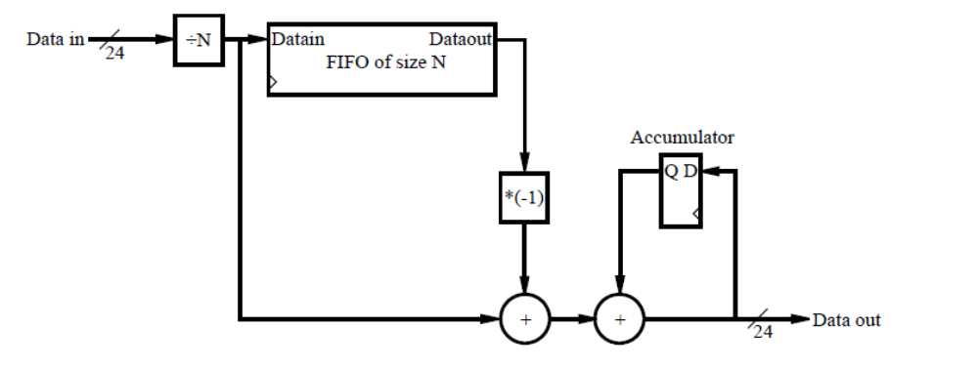
Rys. 6: N-próbkowy filtr uśredniający FIR

Slide 38
Aby obliczyć średnią liczbę ostatnich N próbek, układ najpierw dzieli próbkę wejściową przez N.
Następnie uzyskana wartość jest przechowywana w buforze (FIFO - First-In First-out) o długości N i dodawana do akumulatora.
Aby upewnić się, że wartość w akumulatorze jest średnią z ostatnich próbek N, obwód odejmuje wartość, która opuszcza FIFO, która reprezentuje (n + 1)-szą próbkę.

Slide 39
Zaimplementuj, skompiluj i załaduj układ na płytę Intel DE1-SoC. Podłącz mikrofon i głośniki do portów Mic i Line Out i mów do mikrofonu, aby usłyszeć swoją wypowiedź przez głośniki.
Eksperymentuj z różnymi wartościami N, aby zobaczyć, co dzieje się z Twoją mową i szumem w tle, pamiętając o dzieleniu próbek przez odpowiednią wartość.
Zalecamy eksperymentowanie z wartościami N, które są potęgą 2, aby ułatwić dzielenie.
Jeśli masz przenośny odtwarzacz audio ze złączem, dzięki któremu możesz wprowadzać sygnał wejściowy do układu przez port Mic, spróbuj eksperymentować z różnymi rozmiarami filtrów i ich wpływem na utwór, który odtwarzasz.

Slide 40
Zadanie 4
Zaimplementuj N-próbkowy filtr uśredniający FIR.
Wykonaj symulację.
Sprawdź działanie filtru na płycie dla różnych wartości N będących potęgą liczby 2 (N= 4, 8, 16, 32).
Dodaj możliwość włączania szumu i filtra przełącznikami SW0 i SW1.

Slide 41
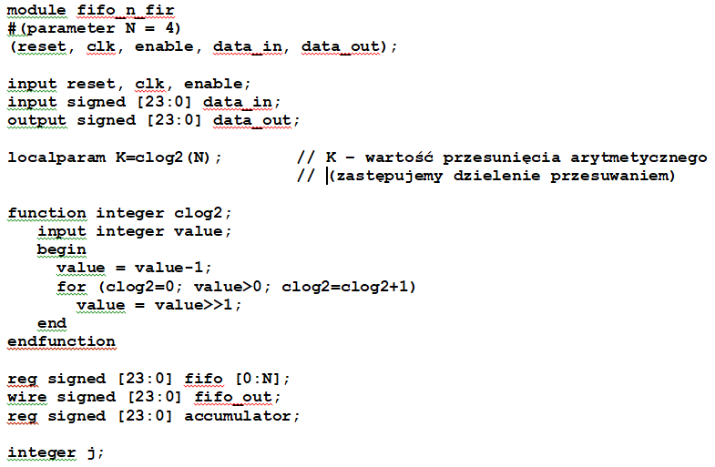
Rozwiązanie

Slide 42
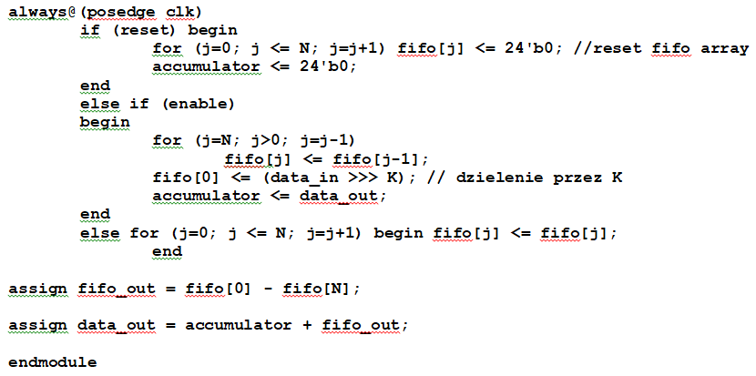

Slide 43
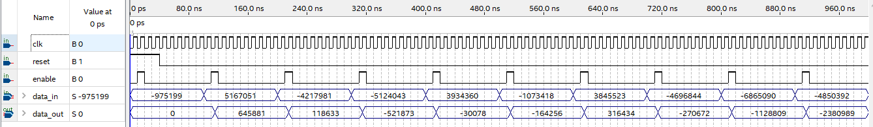
Komentarz: Wejście Data in z rysunku 4 jest zaimplementowane jako rejestrowe (fifo[0]), aby na wyjściu nie pojawiały się błędne wyniki pośrednie.
Symulacja dla N=4:
Jak widać wartość data_out jest średnią 4 poprzednich wartości data_in (uwzględniając data_in = 0 dla pierwszych 3 wartości).
Pozostałe moduły:
Jednostka sterująca i moduł nadrzędny takie same jak w zadaniu 3 (różnica tylko w nazwie modułu filtra).

